Slide 1
Enkätsvar på län
I den här presentationen redovisas resultaten på fråga 1 och 2 i den enkät som skickades ut till SKL:s 310 medlemmar i början på hösten 2016 och som rör beslutsfattande om barnets rättigheter.
1 Har kommunen, landstinget, regionen fattat beslut i fullmäktige om att arbeta i enlighet med barnkonventionen?
2 Har kommunen, landstinget, regionen fattat beslut i styrelsen om att arbeta i enlighet med barnkonventionen?

Slide 2
Svar
Blått = fattat beslut i fullmäktige eller styrelse om att arbeta enligt konventionen.
Rött = inte fattat beslut i fullmäktige eller styrelse om att arbeta enligt konventionen.
Lime = vet ej om beslut är fattat.
Vitt = ej svarat på enkäten.

Slide 3
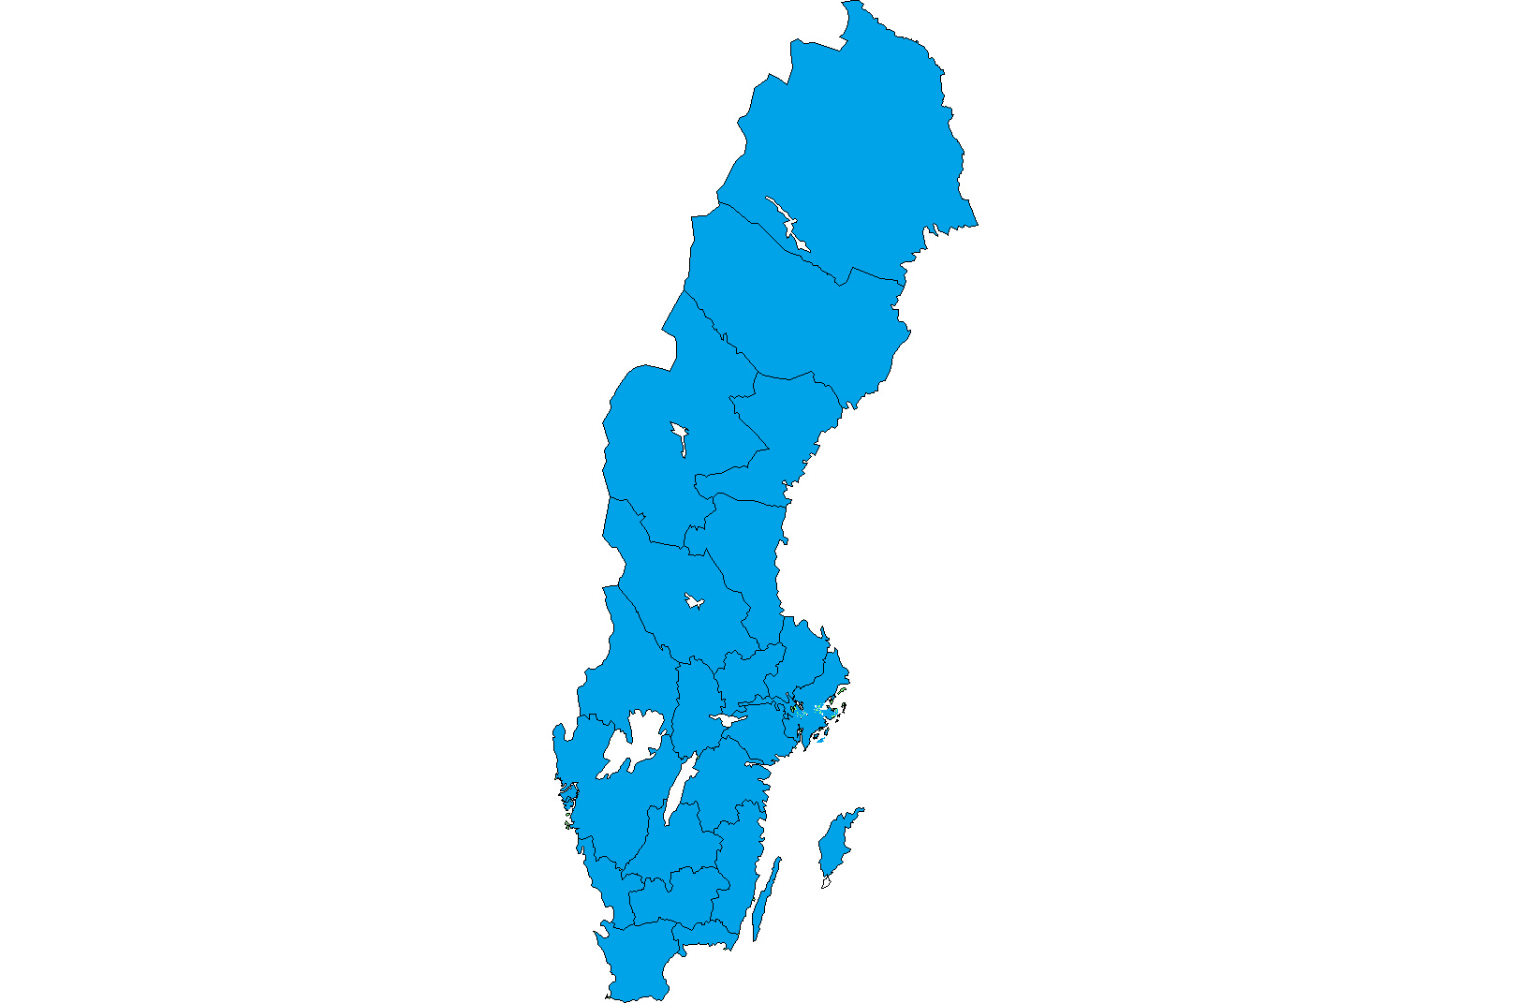
Landsting och regioner
Fattat beslut i fullmäktige eller styrelse om att
arbeta i enlighet med barnkonventionen
Blått = ja

Slide 4
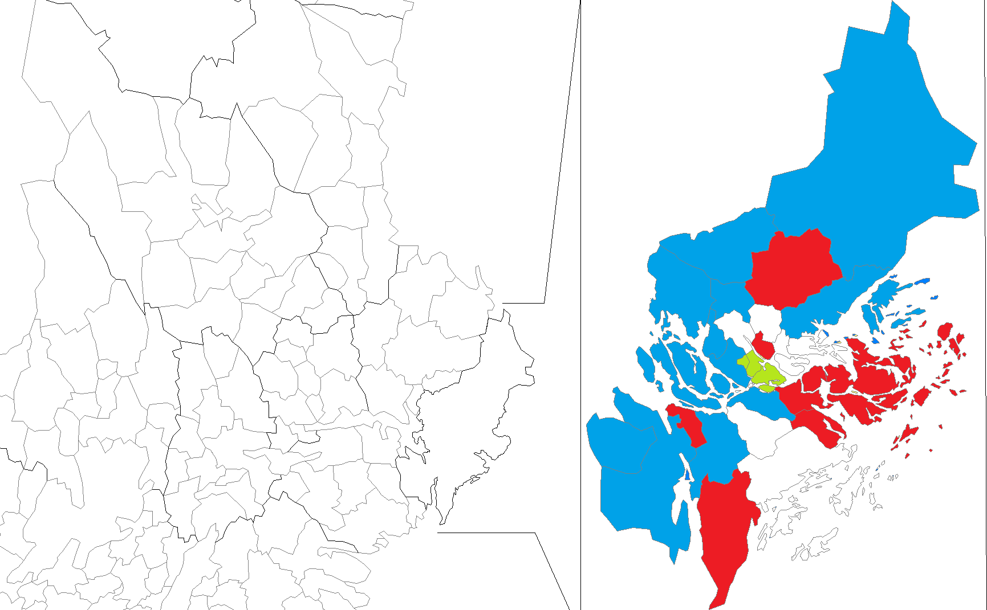
1 Stockholms län
Fattat beslut i fullmäktige eller styrelse om att
arbeta i enlighet med barnkonventionen
Rött = nej
Blått = ja
Vitt = ej svarat
på enkäten
Norrtälje
Sigtuna
Vallentuna
Upplands-
Bro
Upplands
Väsby
Täby
Österåker
Sollen-
tuna
Järfälla
Vax-
holm
Sund-
byberg
Danderyd
Ekerö
Solna
Lidingö
Värmdö
Nacka
Stockholm
Salem
Tyresö
Nykvarn
Huddinge
Botkyrka
Haninge
Södertälje
Nynäshamn

Slide 5
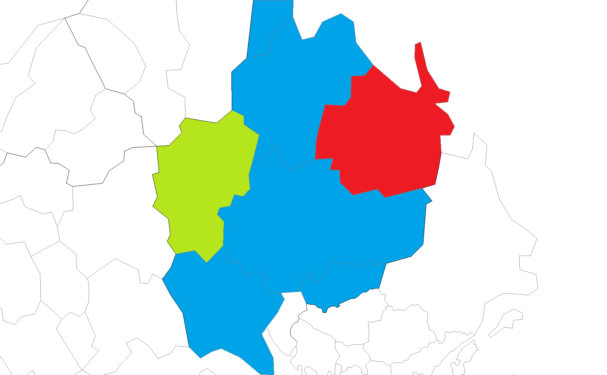
2 Uppsala län
Fattat beslut i fullmäktige eller styrelse om att
arbeta i enlighet med barnkonventionen
Rött = nej
Blått = ja
Vitt = ej svarat på enkäten
Lime = vet ej
Älvkarleby
Tierp
Östhammar
Heby
Uppsala
Enköping
Knivsta
Håbo

Slide 6
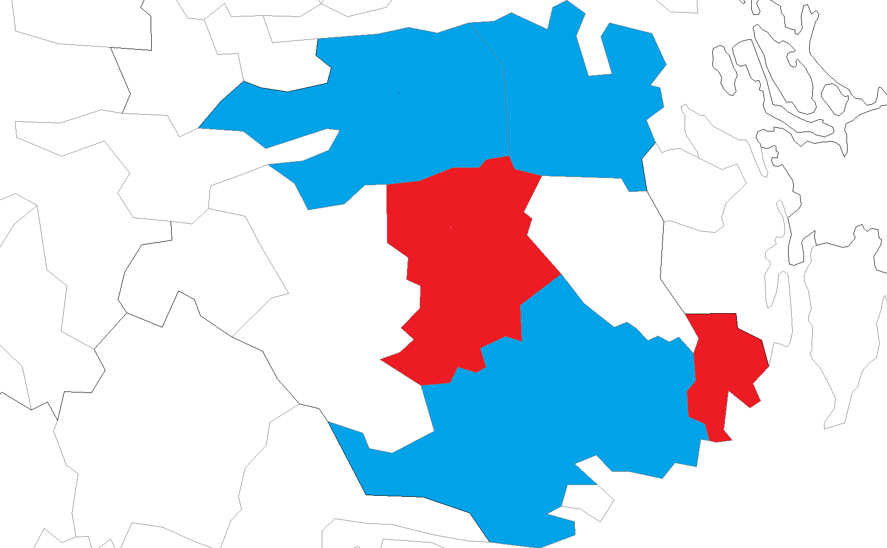
3 Södermanlands län
Fattat beslut i fullmäktige eller styrelse om att
arbeta i enlighet med barnkonventionen
Rött = nej
Blått = ja
Vitt = ej svarat
på enkäten
Eskilstuna
Strängnäs
Gnesta
Flen
Vingåker
Katrineholm
Trosa
Nyköping
Oxelösund

Slide 7
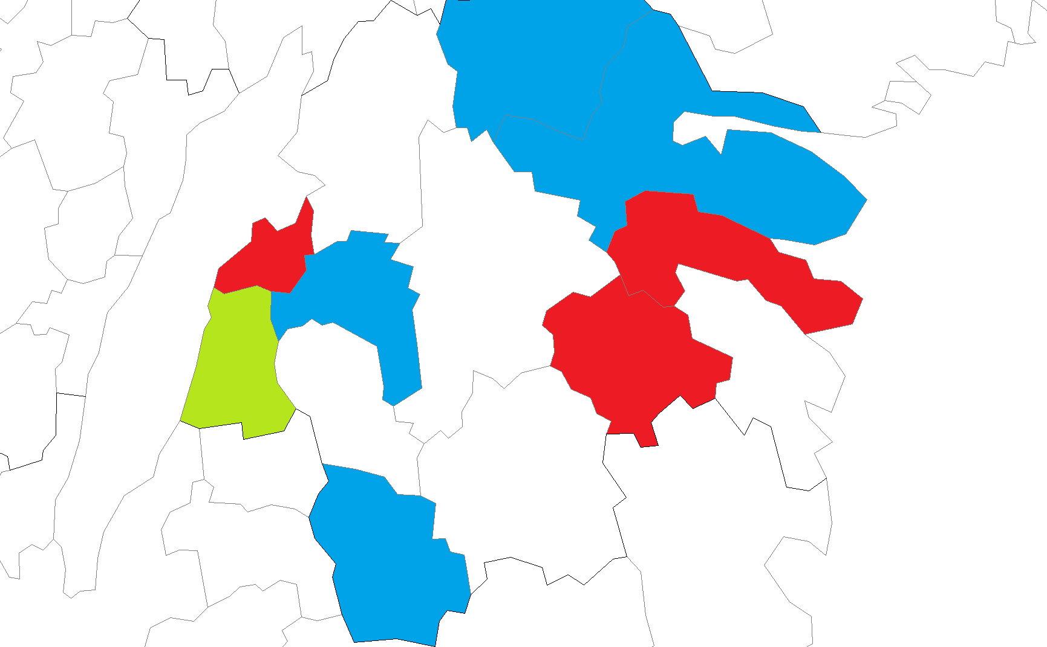
4 Östergötlands län
Fattat beslut i fullmäktige eller styrelse om att
arbeta i enlighet med barnkonventionen
Rött = nej
Blått = ja
Vitt = ej svarat
på enkäten
Lime = vet ej
Finspång
Motala
Norrköping
Vadstena
Linköping
Söderköping
Mjölby
Åtvidaberg
Valdemarsvik
Ödeshög
Boxholm
Kinda
Ydre

Slide 8
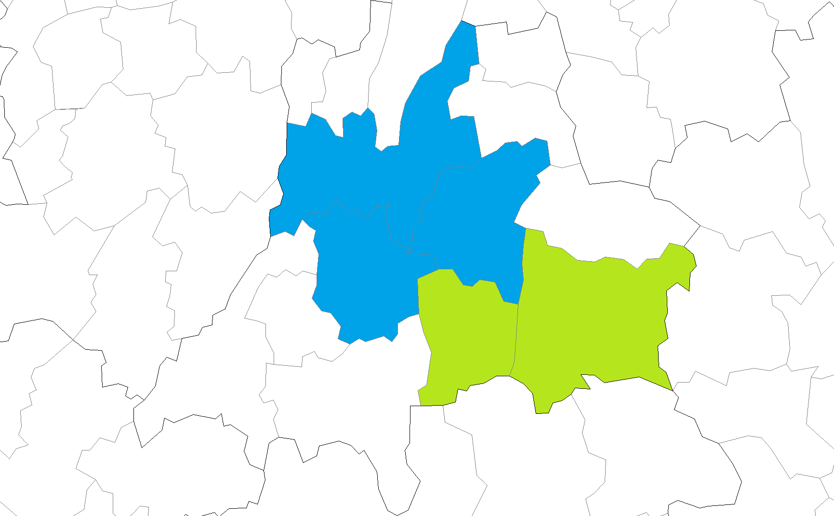
5 Jönköpings län
Fattat beslut i fullmäktige eller styrelse om att arbeta i enlighet med barnkonventionen
Rött = nej
Blått = ja
Lime = vet ej
Vitt = ej svarat på enkäten
Mullsjö
Tranås
Habo
Aneby
Jönköping
Nässjö
Eksjö
Vaggeryd
Gnosjö
Sävsjö
Vetlanda
Gislaved
Värnamo

Slide 9
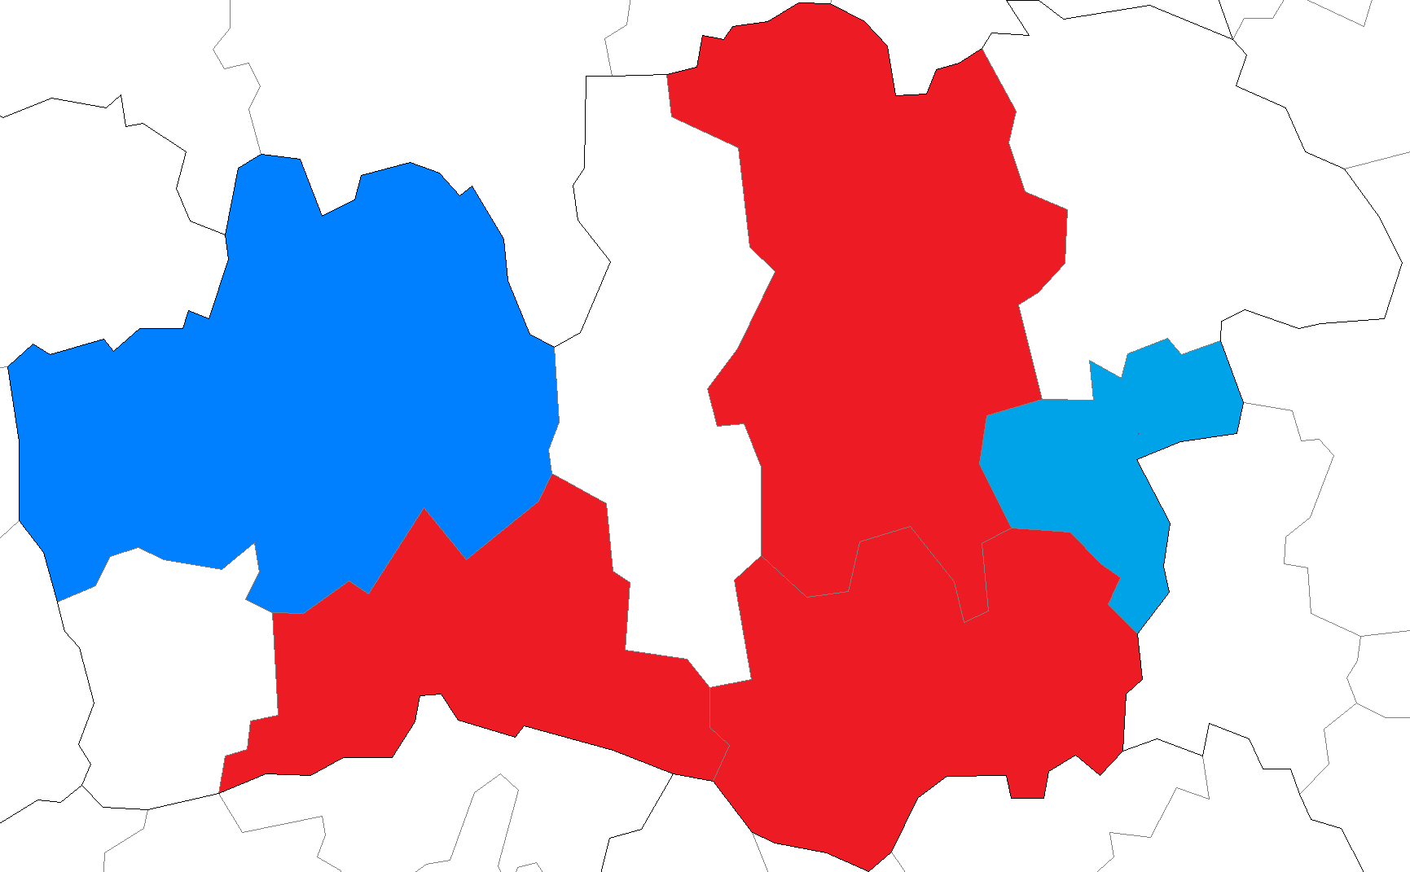
6 Kronobergs län
Fattat beslut i fullmäktige
eller styrelse om att
arbeta i enlighet med
barnkonventionen
Rött = nej
Blått = ja
Vitt = ej svarat på
enkäten
Uppvidinge
Växjö
Ljungby
Alvesta
Lessebo
Älmhult
Markaryd
Tingsryd

Slide 10
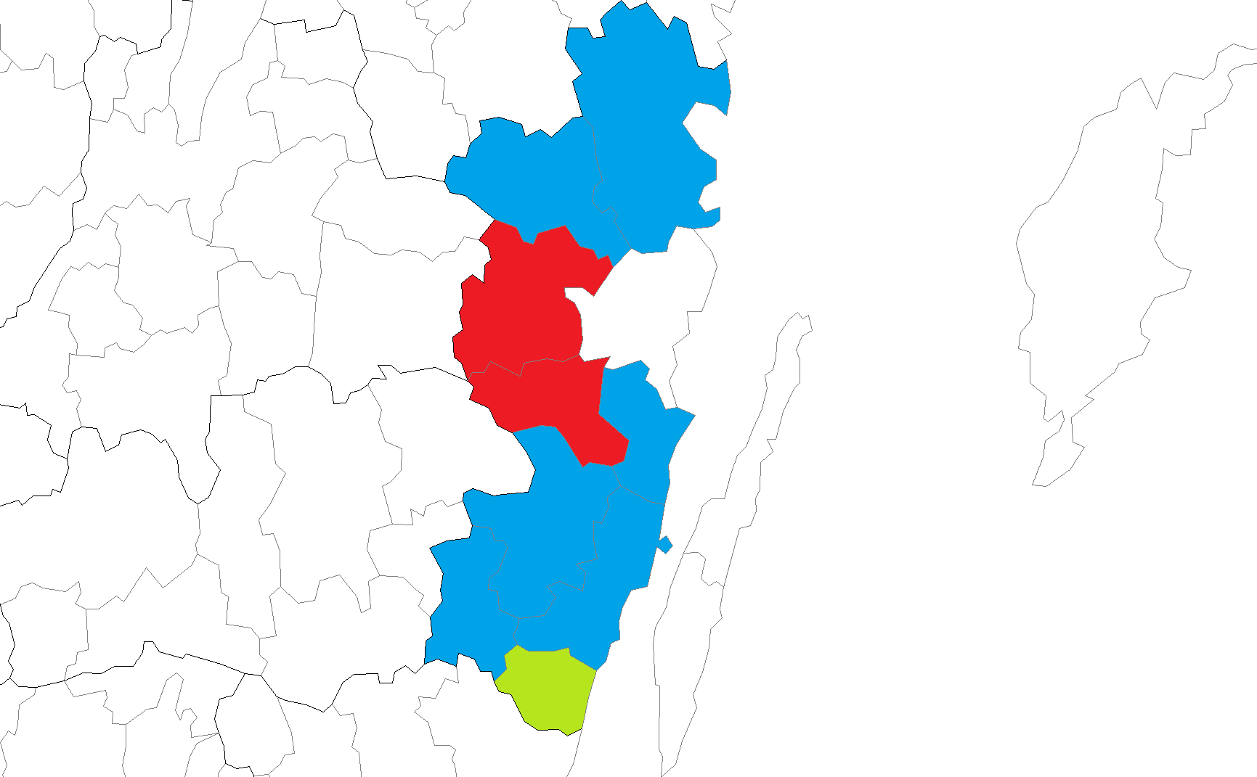
7 Kalmar län
Fattat beslut i fullmäktige
eller styrelse om att
arbeta i enlighet med
barnkonventionen
Rött = nej
Blått = ja
Vitt = ej svarat på enkäten
Lime = vet ej
Västervik
Vimmerby
Oskarshamn
Hultsfred
Högsby
Borgholm
Mörbylånga
Nybro
Emmaboda
Kalmar
Torsås
Mörbylånga

Slide 11
8 Gotland
Fattat beslut i fullmäktige
eller styrelse om att
arbeta i enlighet med
barnkonventionen
Rött = nej
Blått = ja
Vitt = ej svarat på enkäten
Lime = vet ej

Slide 12
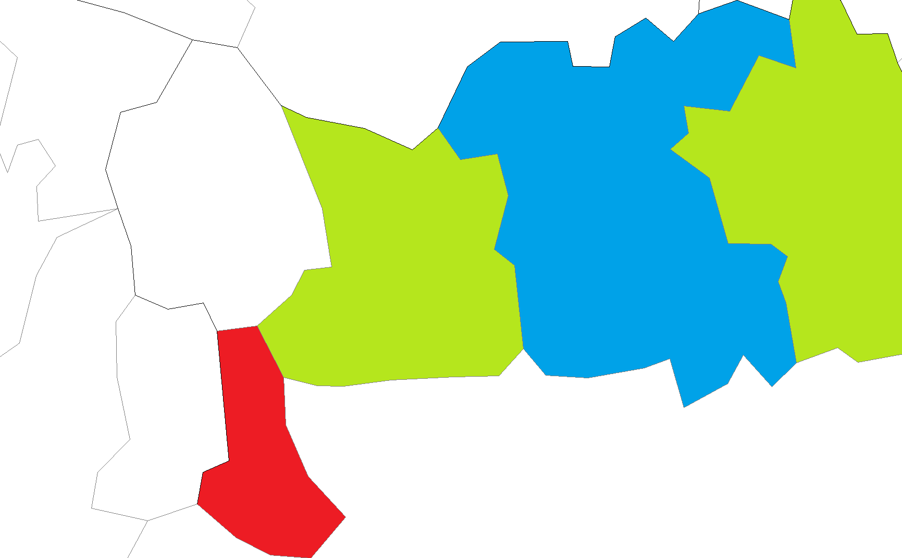
9 Blekinge län
Fattat beslut i fullmäktige eller styrelse om att
arbeta i enlighet med barnkonventionen
Rött = nej
Blått = ja
Vitt = ej svarat
på enkäten
Lime = vet ej
Ronneby
Karlskrona
Olofström
Karlshamn
Sölvesborg

Slide 13
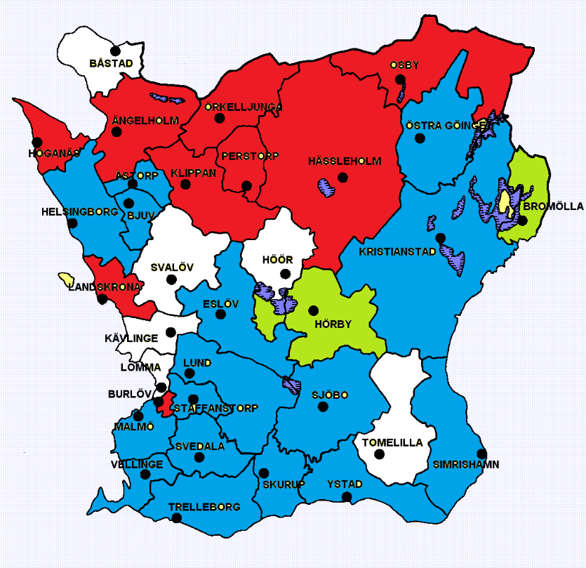
Fattat beslut i fullmäktige
eller styrelse om att
arbeta i enlighet
med barnkonven-
tionen
Rött = nej
Blått = ja
Vitt = ej svarat
på enkäten
Lime = vet ej
10 Skåne län

Slide 14
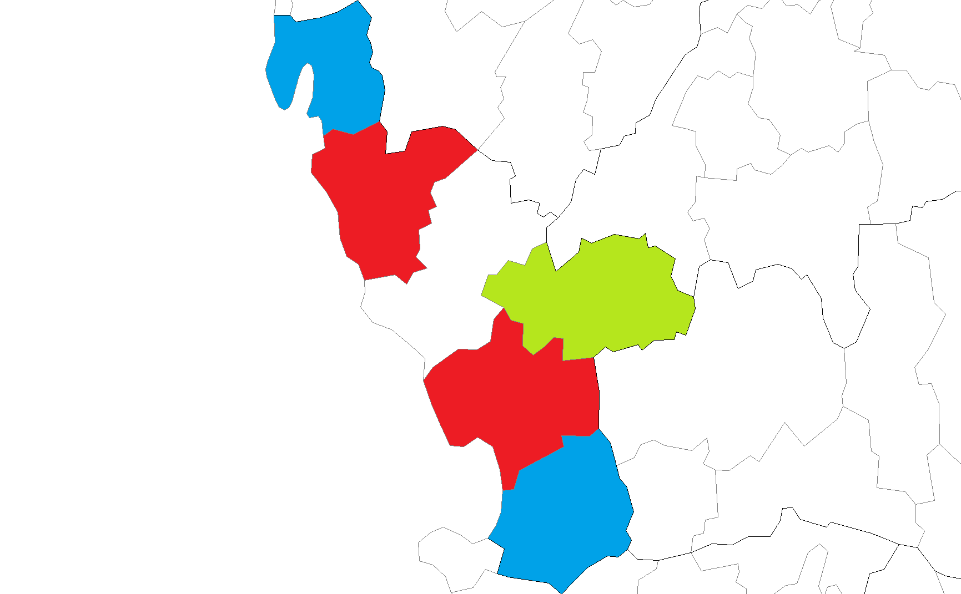
Hallands län
Kungsbacka
Fattat beslut i fullmäktige
eller styrelse om att
arbeta i enlighet med
barnkonventionen
Rött = nej
Blått = ja
Vitt = ej svarat på enkäten
Lime = vet ej
Varberg
Falkenberg
Hylte
Halmstad
Laholm

Slide 15
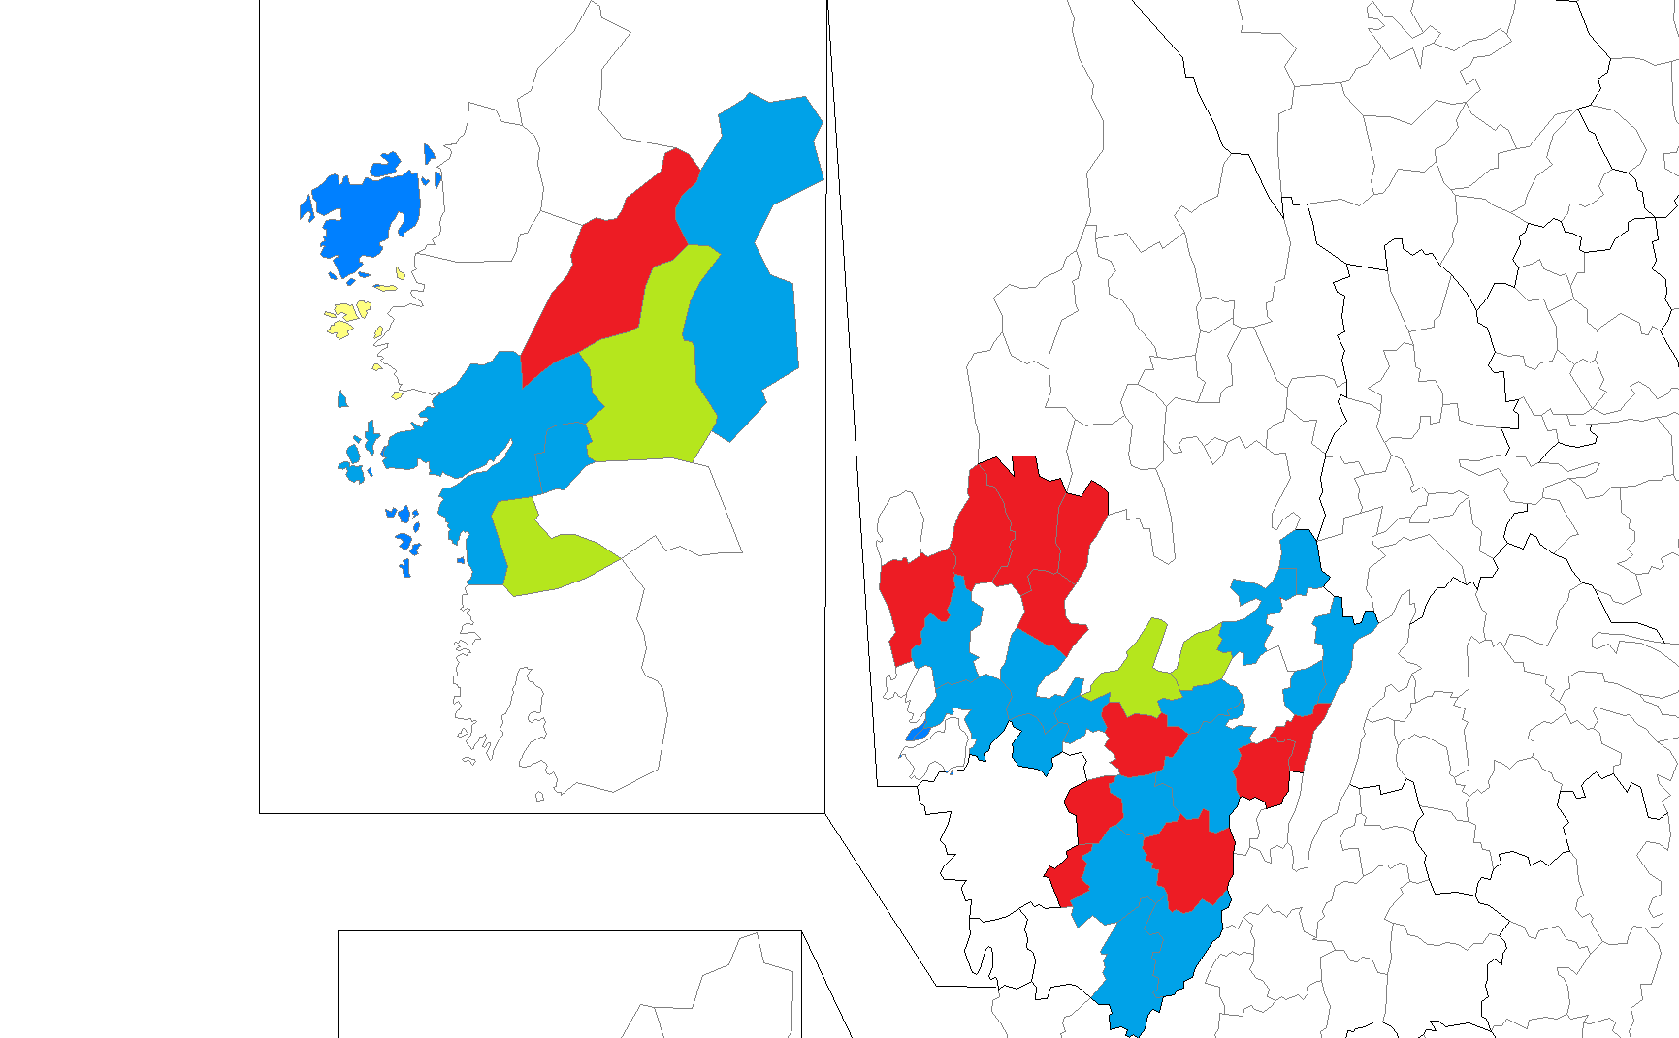
12 Västra Götalands län
Fattat beslut i fullmäktige
eller styrelse om att
arbeta i enlighet med
barnkonventionen
Rött = nej
Blått = ja
Vitt = ej svarat på enkäten
Lime = vet ej
Lilla Edet
Stenung-
sund
Alingsås
Tjörn
Ale
Kungälv
Lerum
Göteborg
Partille
Härryda
Strömstad
Åmål
Mölndal
Bengstsfors
Gullspång
Dals-Ed
Tanum
Mariestad
Mellerud
Töreboda
Götene
Karlsborg
Sotenäs
Munkedal
Vänersborg
Lidköping
Färgelanda
Skövde
Lysekil
Tibro
Uddevalla
Gräs-
torp
Skara
Troll-
hättan
Hjo
Vara
Orust
Essunga
Tidaholm
Falköping
Vår-
gårda
Herr-
ljunga
Borås
Ulricehamn
Bolle-
bygd
Mark
Tranemo
Svenljunga

Slide 16
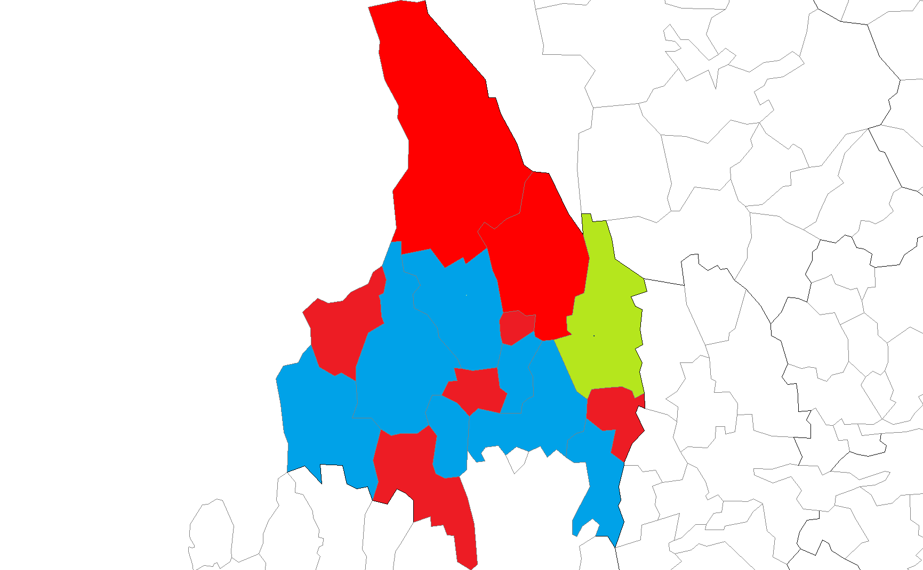
13 Värmlands län
Fattat beslut i fullmäktige eller styrelse om att
arbeta i enlighet med barnkonventionen
Rött = nej
Blått = ja
Vitt = ej svarat på enkäten
Lime = vet ej
Torsby
Hagfors
Sunne
Eda
Munkfors
Arvika
Filipstad
Forshaga
Kil
Årjäng
Storfors
Grums
Karlstad
Säffle
Hammarö
Kristinehamn

Slide 17
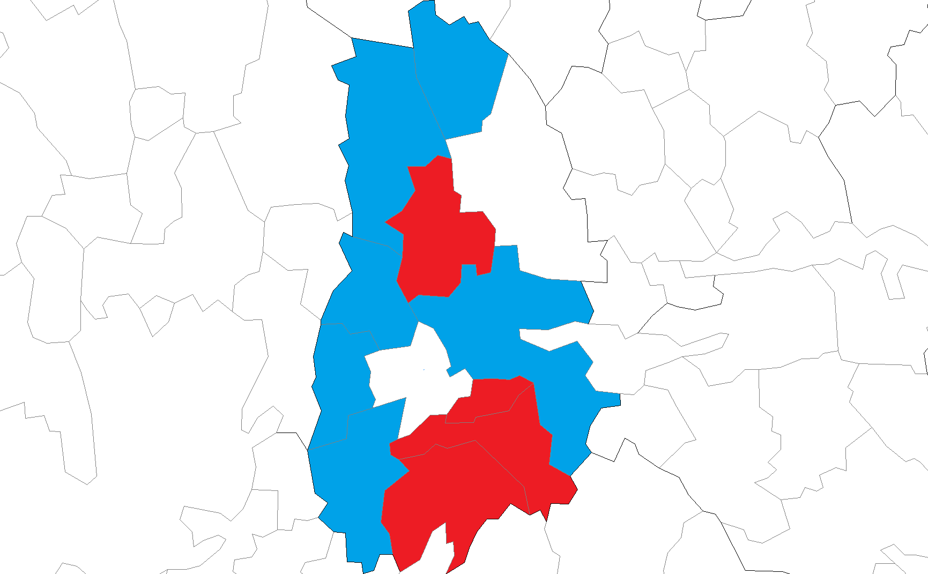
14 Örebro län
Har kommunen fattat beslut i fullmäktige eller styrelse om att arbeta med konventionen om barnets rättigheter?
Blått = ja
Rött = nej
Vitt = inte svarat på enkäten
Ljusnarsberg
Hällefors
Lindesberg
Nora
Karlskoga
Örebro
Degerfors
Lekeberga
Kumla
Hallsberg
Laxå
Askersund

Slide 18
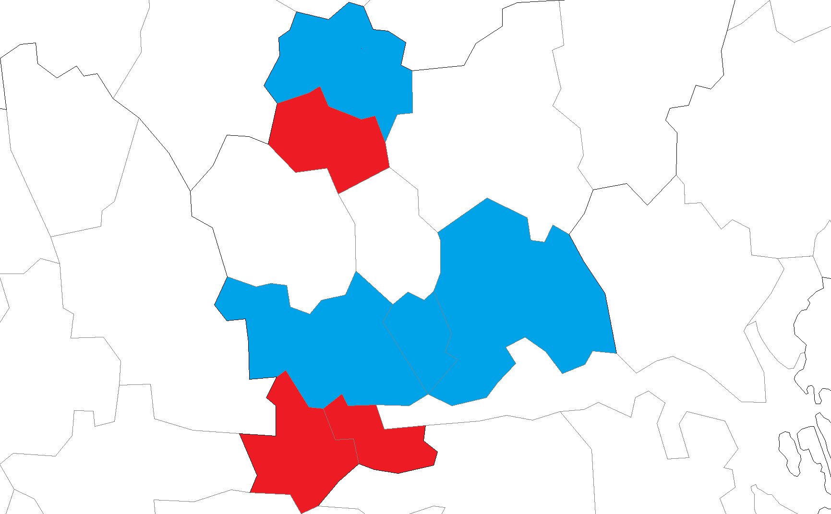
15 Västmanlands län
Fattat beslut i fullmäktige eller styrelse om att arbeta i enlighet med barnkonventionen
Rött = nej
Blått = ja
Vitt = ej svarat på enkäten
Norberg
Sala
Fagersta
Skinnskatteberg
Surahammar
Västerås
Hallsta-hammar
Köping
Kungsör
Arboga

Slide 19
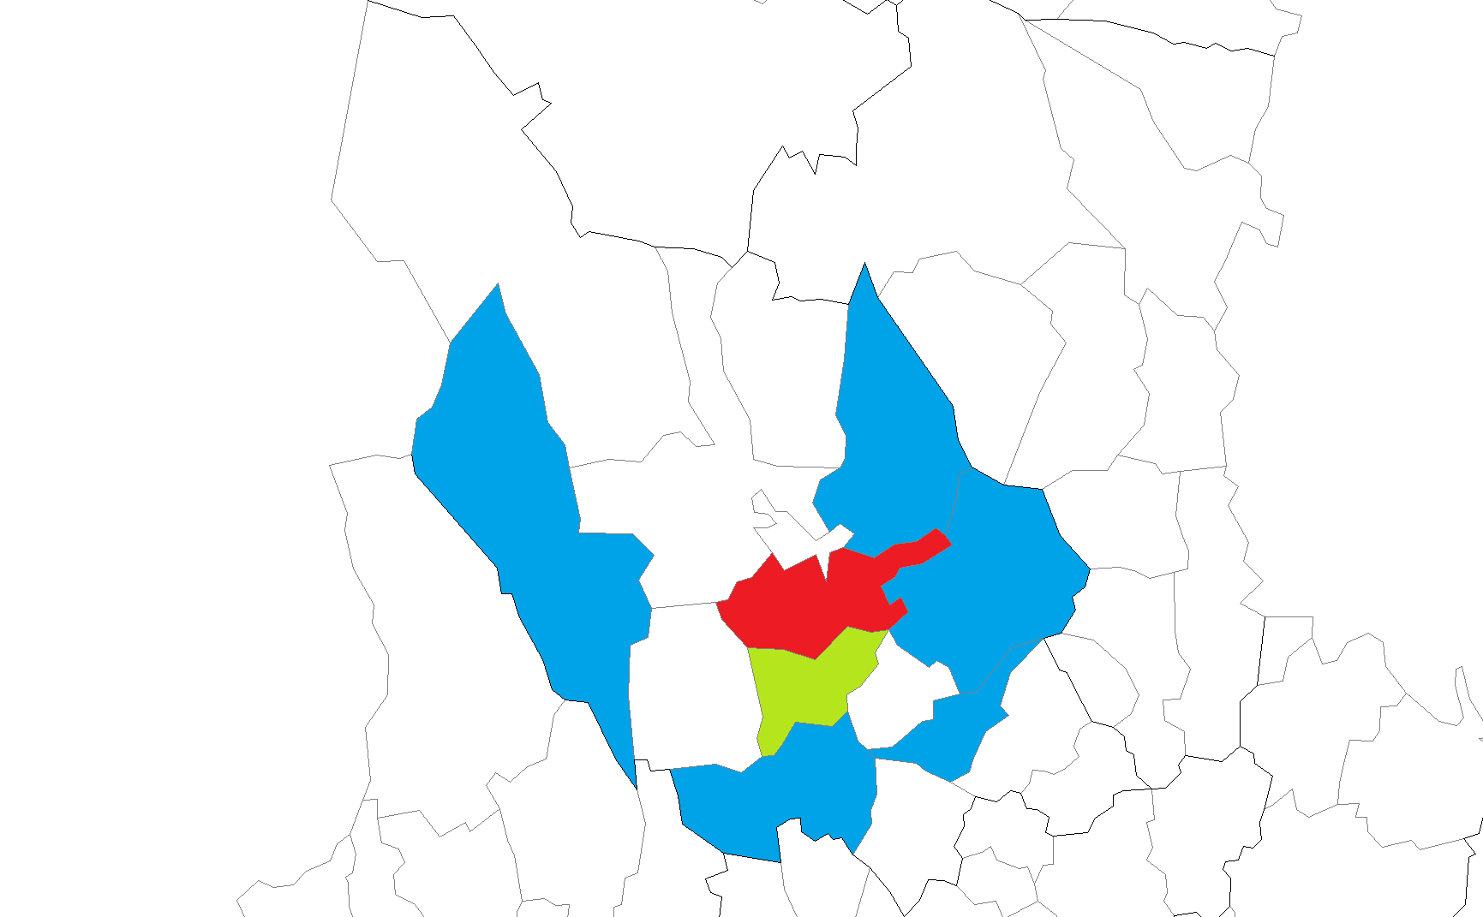
16 Dalarnas län
Fattat beslut i fullmäktige eller styrelse om att
arbeta i enlighet
med barnkonven-
tionen
Rött = nej
Blått = ja
Vitt = ej svarat
på enkäten
Lime = vet ej
Älvdalen
Orsa
Malung-Sälen
Rättvik
Mora
Falun
Leksand
Vansbro
Gagnef
Borlänge
Hedemora
Säter
Ludvika
Avesta
Smed-jebacken

Slide 20
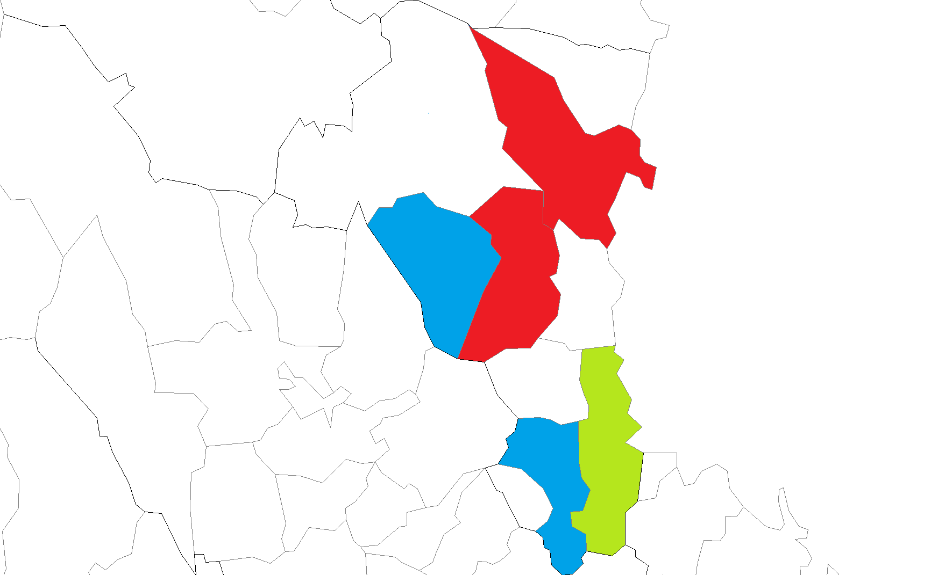
17 Gävleborgs län
Fattat beslut i fullmäktige eller styrelse om att
arbeta i enlighet
med barnkonven-
tionen
Rött = nej
Blått = ja
Vitt = ej svarat
på enkäten
Lime = vet ej
Nordanstig
Ljusdal
Hudiksvall
Bollnäs
Ovanåker
Söderhamn
Ockelbo
Gävle
Hofors
Sandviken

Slide 21
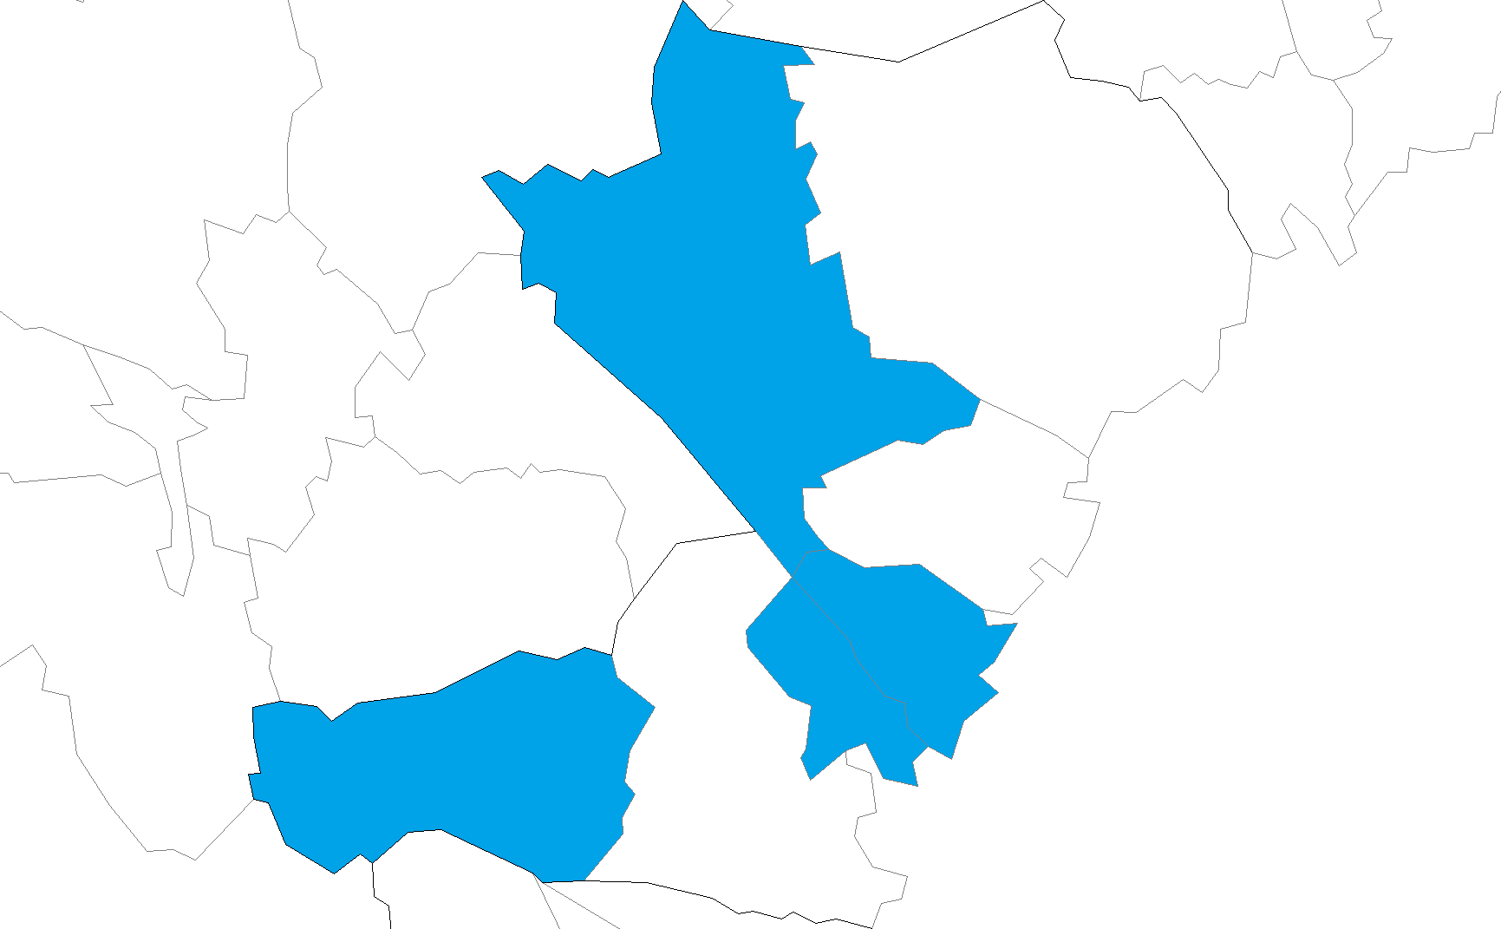
18 Västernorrlands län
Fattat beslut i fullmäktige eller styrelse om att arbeta i enlighet med barnkonventionen
Rött = nej
Blått = ja
Vitt = ej svarat på enkäten
Örnsköldsvik
Sollefteå
Kramfors
Härnösand
Timrå
Ånge
Sundsvall

Slide 22
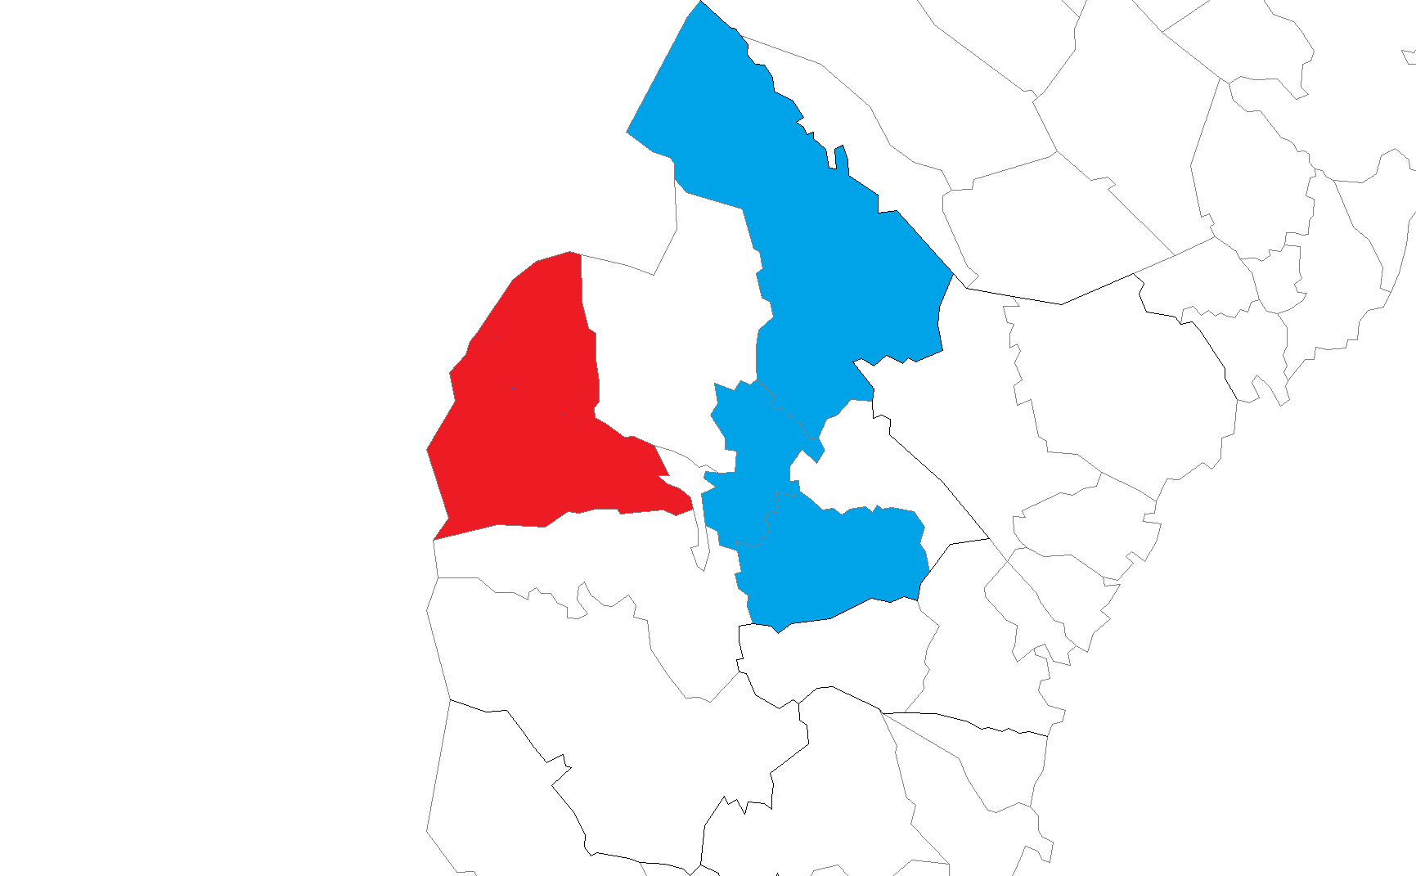
19 Jämtland Härjedalens län
Strömsund
Fattat beslut i fullmäktige eller styrelse om att arbeta i enlighet med barnkonventionen
Rött = nej
Blått = ja
Vitt = ej svarat på enkäten
Krokom
Åre
Östersund
Ragunda
Berg
Bräcke
Härjedalen

Slide 23
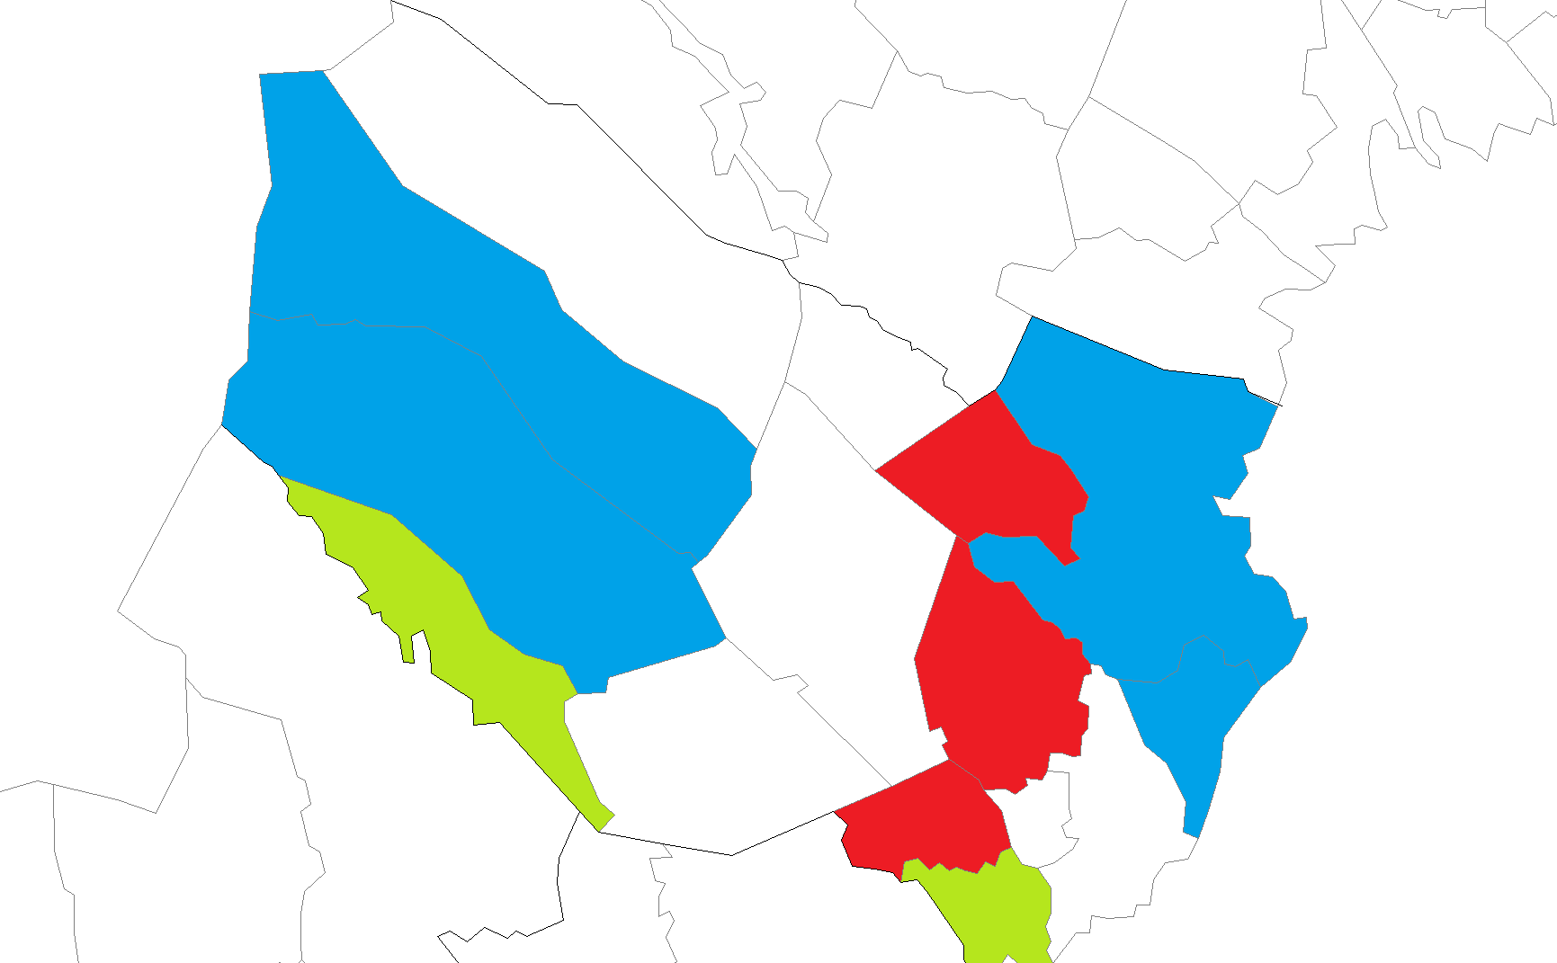
Fattat beslut
Fullmäktige
eller styrelse
om att
arbeta i
enlighet
med barn-
konven-
tionen
Rött = nej
Blått = ja
Vitt = ej svarat
på enkäten
Lime = vet ej
20 Västerbotten län
Sorsele
Storuman
Malå
Vilhelmina
Norsjö
Lycksele
Skellefteå
Dorotea
Vindeln
Åsele
Robertsfors
Vännäs
Bjurholm
Umeå
Nordmaling

Slide 24
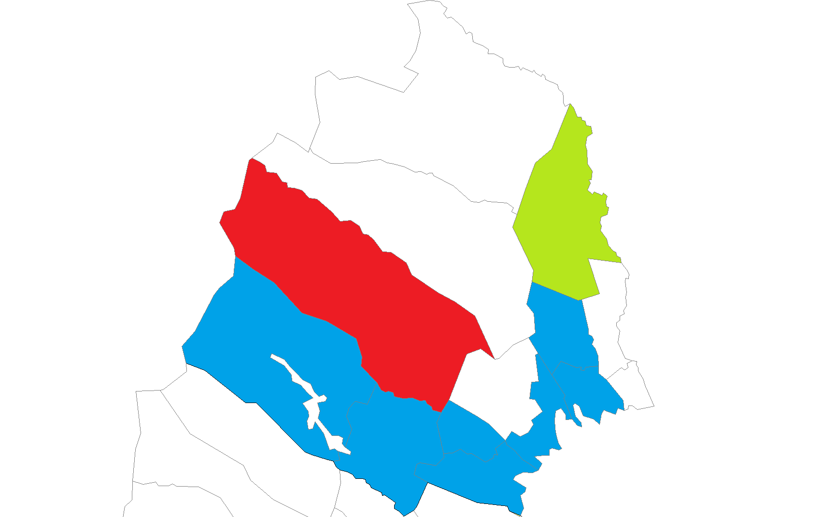
21 Norrbottens län
Fattat beslut i fullmäktige eller styrelse om att
arbeta i enlighet
med barnkonven-
tionen
Rött = nej
Blått = ja
Vitt = ej svarat
på enkäten
Lime = vet ej
Kiruna
Gällivare
Pajala
Jokkmokk
Övertorneå
Arjeplog
Överkalix
Boden
Kalix
Haparanda
Arvidsjaur
Älvsbyn
Luleå
Piteå

